Slide 1
Система ввода лекарственных препаратов
Выполнила
Коленько Наталья
117 леч

Slide 2
ЛЕКАРСТВЕННЫЕ СРЕДСТВА
Действие
Резорбтивное
(через кровь)
Местное
Путь
введения
Путь
введения
Энтеральный
(через пищеварительный тракт)
Парентеральный
(минуя пищеварительный тракт)
Сублингвальный
Наружный

Slide 3
При любом способе введения лекарственных средств сестринский персонал обязан информировать пациента:
О назначении лекарственного средства и его названии;
Возможных побочных действиях;
Сроках и признаках наступления эффекта от применяемого лекарственного средства;
Способе применения лекарственного средства.
Полную информацию о лекарственном средстве и согласие на проведение лекарственной терапии получает врач.

Slide 4
НАРУЖНЫЙ ПУТЬ - воздействие лекарственного средства на кожу и слизистые оболочки.
Компрессы, примочки, присыпки, смазывания, повязки на раневую поверхность, закапывание капель, ингаляции – все это способы наружного введения лекарственных форм: мазей, растворов, порошков, настоек.

Slide 5
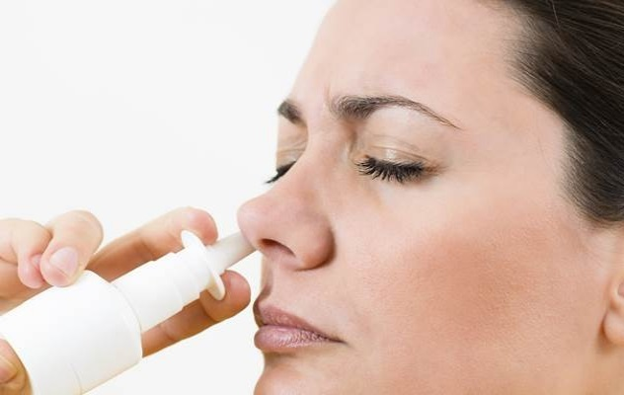
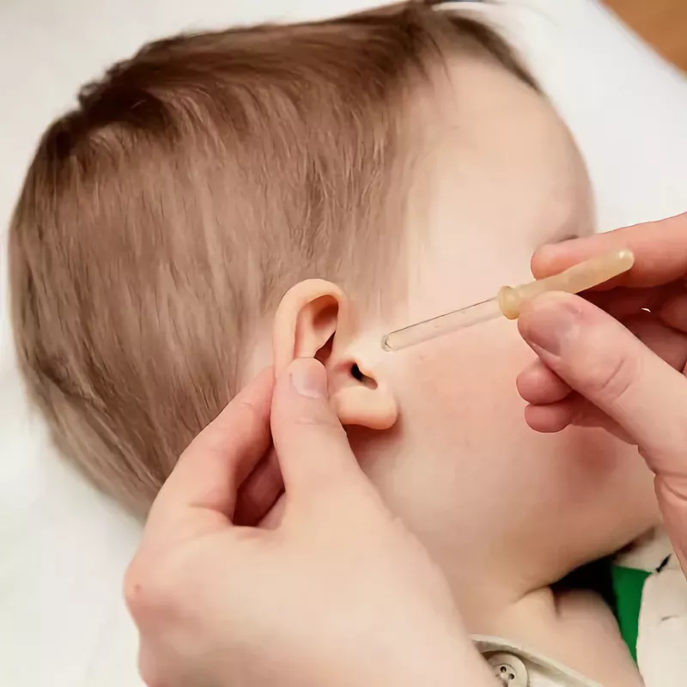
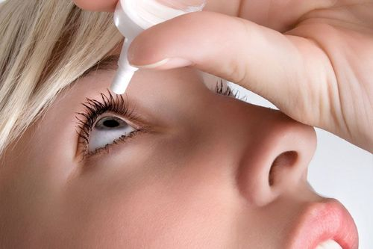
НАРУЖНЫЙ ПУТЬ
Введение лекарственных
средств в нос - закапывание
капель, введение мази
Введение капель в ухо
Введение лекарственных
средств в глаз – закапывание капель,
закладывание мази

Slide 6
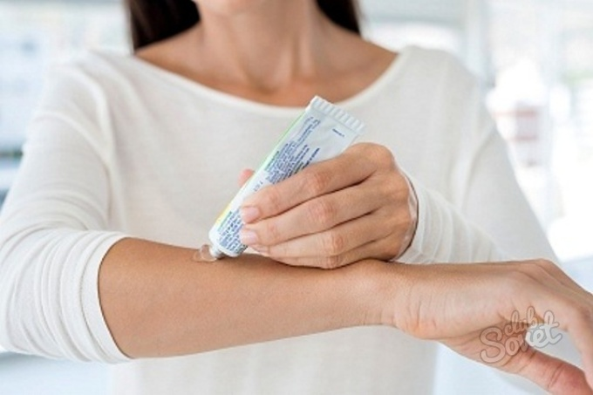
НАРУЖНЫЙ ПУТЬ Нанесение лекарственных средств на кожу: - Применение присыпки - Втирание мази - Нанесение мази на кожу

Slide 7
Наружный способ применения лекарственных средств
Достоинства | Недостатки
1.Возможность локального лечения. 2.Возможность немедленно прекратить местное воздействие при появлении побочных эффектов лечения. | 1.Резорбтивное воздействие лекарственных средств на организм (как побочный эффект) в некоторых случаях. 2.Невозможность точного дозирования. 3.Отрицательное психологическое воздействие при применении некоторых мазей, настоек 4.Трудность связанная с применением вне МО. 5.Трудности утилизации использованного материала (после мазевых повязок). 6.В некоторых случаях требуются стерильные условия.

Slide 8
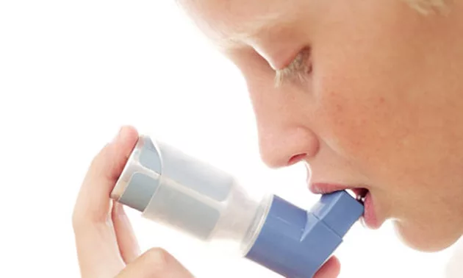
Ингаляционный путь –
введение в организм лекарственных средств путем их вдыхания. Лекарственный препарат находится во флаконе в виде аэрозоля. С помощью ингаляции лекарственные средства вводят через рот и нос.

Slide 9
Ингаляционный путь введения лекарственных средств
Преимущества | Недостатки
1. Действуют непосредственно в месте патологического процесса в дыхательных путях; 2. Лекарство попадает в очаг поражения, минуя печень, в неизмененном виде, что обусловливает его высокую концентрацию в крови. | 1. При резком нарушении бронхиальной проходимости лекарство плохо проникает в патологический очаг; 2. Раздражающее действие лекарства на слизистую оболочку дыхательных путей.

Slide 10
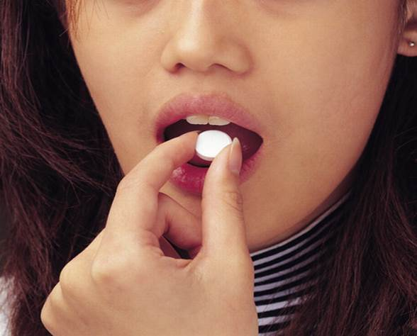
Энтеральный путь -
введение лекарственных веществ через желудочно-кишечный тракт, через рот.

Slide 11
Энтеральный путь введения лекарственных средств
Преимущества | Недостатки
удобство и простота приема для всех возрастов; самый распространенный метод; пациенты не нуждаются в помощи медицинских работников; исключаются осложнения, характерные при парентеральном применении медикаментов; | в желудочно-кишечном тракте задерживаются действующие вещества, в результате всасывание в кровь замедляется; лекарственные средства подвергаются сильному воздействию кислой среды; в печени происходит дезактивация препаратов; на всасываемость препаратов влияет состояние желудочно-кишечного тракта и слизистых оболочек; на фармакологическое действие лекарственных средств оказывает влияние возраст больного, наличие заболеваний.

Slide 12
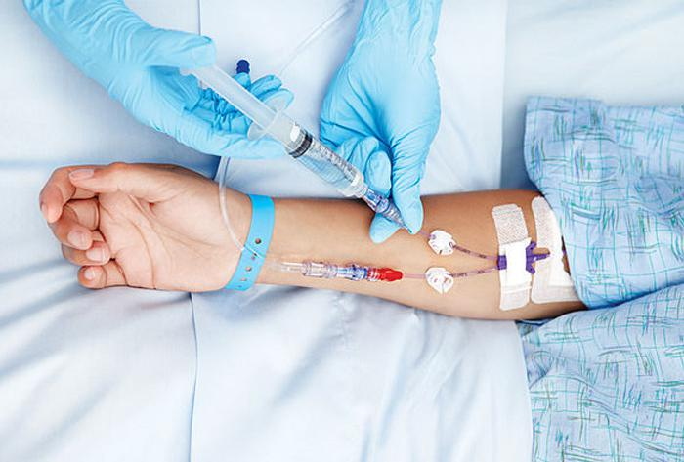
Парентеральный путь -
такие пути введения лекарственных средств в организм, при которых они минуют желудочно-кишечный тракт, в отличие от перорального способа применения лекарств. Это прежде всего инъекции и ингаляции.

Slide 13
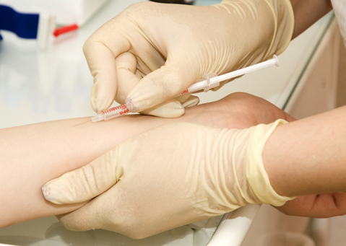
Различают следующие парентеральные пути введения лекарств:
В ткани – внутримышечно, подкожно, внутрикожно. В сосуды – внутривенно, внутриартериально.

Slide 14
Парентеральный путь введения лекарственных средств
Преимущества | Недостатки
1. Быстрота действия – при оказании экстренной помощи, рвоте, бессознательном состоянии. 2. Большая точность дозировки - т.к. исключается влияние желудочного сока и ферментов пищеварительного тракта на лекарственные средства. 3. Исключается – барьерная роль печени. 4. Применяется для больных находящихся в бессознательном состоянии. | 1. Необходимость соблюдения правил асептики и антисептики. 2. Возможность осложнений. 3. Наличие страха боли пациента перед вмешательством. 4. Обязательность профессиональной компетентности.

Slide 15
Спасибо за внимание!

